Slide 1










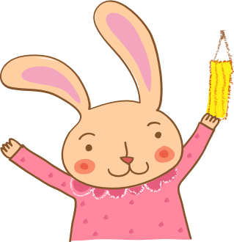





Slide 2



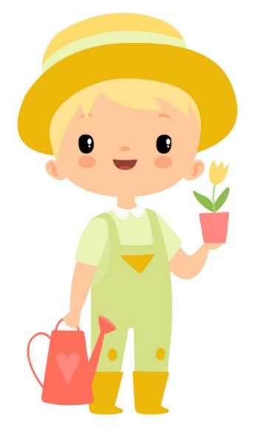
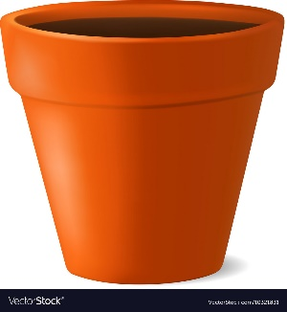
Các bạn hãy cùng mình chăm sóc cây hoa bằng cách trả lời các câu hỏi sau nhé!

Slide 3





Nêu những chi tiết thể hiện tình yêu thương của mọi người đối với Bum tròn câu chuyện Con muốn làm một cái cây.
+ Ông nội trồng cây ổi từ khi Bum còn trong bụng mẹ.
+ Bố mẹ quyết định trồng một cây ổi trong vườn nhà mới cho Bum.

Slide 4





Slide 5


Câu chuyện Con muốn làm một cái cây muốn nói với chúng ta điều gì?
Qua câu chuyện, tác giả muốn nói rằng hạnh phúc nằm trong những điều nhỏ nhặt trong cuộc sống của chúng ta. Nằm ở tình yêu thương và sự quan tâm của mọi người dành cho nhau. Bởi vậy chúng ta không cần tìm hạnh phúc ở đâu xa cả, nó nằm ngay đây, trong ngôi nhà nhỏ của mình.

Slide 6



Slide 7


Con gì lông trắng tựa bông
Bay la bay lả giữa đồng lúa xanh
Tính nết chăm chỉ, hiền lành
Chân cao, cổ ngẳng, dáng hình mảnh mai?
Con cò

Slide 8
Oa, bông hoa thật là đẹp. Cảm ơn các bạn nhé!

Slide 9



Thứ … ngày … tháng… năm ….
Notes:
Thiết kế: Hương Thảo – Zalo 0972115126

Slide 10
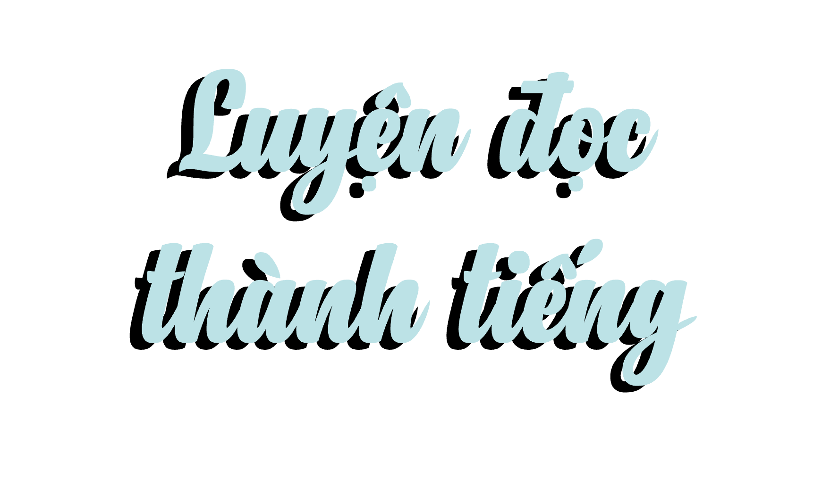

Slide 11




Đọc mẫu
TAI NGHE
TAY DÒ
MẮT DÕI

Slide 12

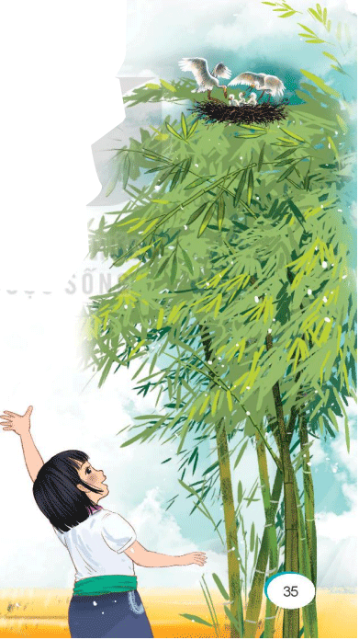
Một ngày đầu hè, có đôi cò bay đến, đỗ trên khóm tre đầu ngõ nhà ông cháu Bua Kham. Gió đu đưa cành lá làm vợ chồng cò thỉnh thoảng phải rướn chân và khẽ vỗ cánh để lấy thăng bằng. Mấy hôm sau, trên cành tre đã thấy một tổ cò làm bằng cọng và lá tre khô.
Chẳng bao lâu, Bua Kham nghe thấy tiếng cò con. Chúng kêu ríu rít trong tổ. Lúc rảnh, Bua Kham thường ra đứng dưới khóm tre. Chẳng gì thương bằng xem lũ cò con đòi ăn. Cứ thoáng thấy đôi cánh trắng chập chờn ở xa là chúng quơ quơ cái đầu trụi lông trên ổ lá. Chúng há rộng cặp mỏ mềm và kêu khàn khàn.

Slide 13
Một buổi, trời nổi bão lớn. Mưa tạt rát mặt. Cả gia đình cò run rầy, ướt sũng nên trông càng gầy nhom, xơ xác. Cơn gió mạnh bỗng ào đến. Mấy chú cò con bị hất lên và ngã nhào. Vợ chồng cò muốn lao xuống cứu con, nhưng cánh đã ướt nên đành bám lấy cành tre và kêu quác quác buồn thảm.
Tan bão, Bua Kham nhìn thấy lũ cò con nằm run run dưới đất, giữa đống lá ngổn ngang. Người ta bảo có thể nhặt lũ cò con về nuôi. Chúng sẽ quen nhà và đi tha thẩn bắt ruồi trên sân. Nhưng Bua Kham không muốn làm tan tác cái gia đình cò bé bỏng. Bọn cò con nhỏ quá, trả chúng về cho bố mẹ chúng thì hơn.
Bua Kham gọi ông. Ông bắc thang, đem đặt lũ cò con vào chiếc tổ cũ. Mùa sinh nở năm sau, vợ chồng có rủ thêm ba bốn chục cặp cò bạn cùng đến. Chúng rủ cả những đôi cò lửa đỏ như ánh chớp và những đôi vạc xám như bóng chiều. Khắp vùng, không đâu vui bằng vườn nhà ông cháu Bua Kham.
(Theo Vũ Hùng)

Slide 14

Đoạn 1: từ đầu đến lá tre khô.
Đoạn 2: tiếp theo cho đến kêu khàn khàn.
Đoạn 3: tiếp theo cho đến buồn thảm.
Đoạn 4 tiếp theo cho đến chúng thì hơn.
Đoạn 5: đoạn còn lại.

Slide 15
Một ngày đầu hè, có đôi cò bay đến, đỗ trên khóm tre đầu ngõ nhà ông cháu Bua Kham. Gió đu đưa cành lá làm vợ chồng cò thỉnh thoảng phải rướn chân và khẽ vỗ cánh để lấy thăng bằng. Mấy hôm sau, trên cành tre đã thấy một tổ cò làm bằng cọng và lá tre khô.
Chẳng bao lâu, Bua Kham nghe thấy tiếng cò con. Chúng kêu ríu rít trong tổ. Lúc rảnh, Bua Kham thường ra đứng dưới khóm tre. Chẳng gì thương bằng xem lũ cò con đòi ăn. Cứ thoáng thấy đôi cánh trắng chập chờn ở xa là chúng quơ quơ cái đầu trụi lông trên ổ lá. Chúng há rộng cặp mỏ mềm và kêu khàn khàn.

Slide 16
Một buổi, trời nổi bão lớn. Mưa tạt rát mặt. Cả gia đình cò run rầy, ướt sũng nên trông càng gầy nhom, xơ xác. Cơn gió mạnh bỗng ào đến. Mấy chú cò con bị hất lên và ngã nhào. Vợ chồng cò muốn lao xuống cứu con, nhưng cánh đã ướt nên đành bám lấy cành tre và kêu quác quác buồn thảm.
Tan bão, Bua Kham nhìn thấy lũ cò con nằm run run dưới đất, giữa đống lá ngổn ngang. Người ta bảo có thể nhặt lũ cò con về nuôi. Chúng sẽ quen nhà và đi tha thẩn bắt ruồi trên sân. Nhưng Bua Kham không muốn làm tan tác cái gia đình cò bé bỏng. Bọn cò con nhỏ quá, trả chúng về cho bố mẹ chúng thì hơn.
Bua Kham gọi ông. Ông bắc thang, đem đặt lũ cò con vào chiếc tổ cũ. Mùa sinh nở năm sau, vợ chồng có rủ thêm ba bốn chục cặp cò bạn cùng đến. Chúng rủ cả những đôi cò lửa đỏ như ánh chớp và những đôi vạc xám như bóng chiều. Khắp vùng, không đâu vui bằng vườn nhà ông cháu Bua Kham.
(Theo Vũ Hùng)

Slide 17



chập chờn
Luyện đọc từ khó
Quơ quơ
tát rát mặt

Slide 18

Đoạn 2
Chẳng bao lâu, Bua Kham nghe thấy tiếng cò con. Chúng kêu ríu rít trong tổ. Lúc rảnh, Bua Kham thường ra đứng dưới khóm tre. Chẳng gì thương bằng xem lũ cò con đòi ăn. Cứ thoáng thấy đôi cánh trắng chập chờn ở xa là chúng quơ quơ cái đầu trụi lông trên ổ lá. Chúng há rộng cặp mỏ mềm và kêu khàn khàn.

Slide 19
Đoạn 3
Một buổi, trời nổi bão lớn. Mưa tạt rát mặt. Cả gia đình cò run rầy, ướt sũng nên trông càng gầy nhom, xơ xác. Cơn gió mạnh bỗng ào đến. Mấy chú cò con bị hất lên và ngã nhào. Vợ chồng cò muốn lao xuống cứu con, nhưng cánh đã ướt nên đành bám lấy cành tre và kêu quác quác buồn thảm.

Slide 20
Đoạn 4
Tan bão, Bua Kham nhìn thấy lũ cò con nằm run run dưới đất, giữa đống lá ngổn ngang. Người ta bảo có thể nhặt lũ cò con về nuôi. Chúng sẽ quen nhà và đi tha thẩn bắt ruồi trên sân. Nhưng Bua Kham không muốn làm tan tác cái gia đình cò bé bỏng. Bọn cò con nhỏ quá, trả chúng về cho bố mẹ chúng thì hơn.

Slide 21
Đoạn 5
Bua Kham gọi ông. Ông bắc thang, đem đặt lũ cò con vào chiếc tổ cũ. Mùa sinh nở năm sau, vợ chồng có rủ thêm ba bốn chục cặp cò bạn cùng đến. Chúng rủ cả những đôi cò lửa đỏ như ánh chớp và những đôi vạc xám như bóng chiều. Khắp vùng, không đâu vui bằng vườn nhà ông cháu Bua Kham.

Slide 22
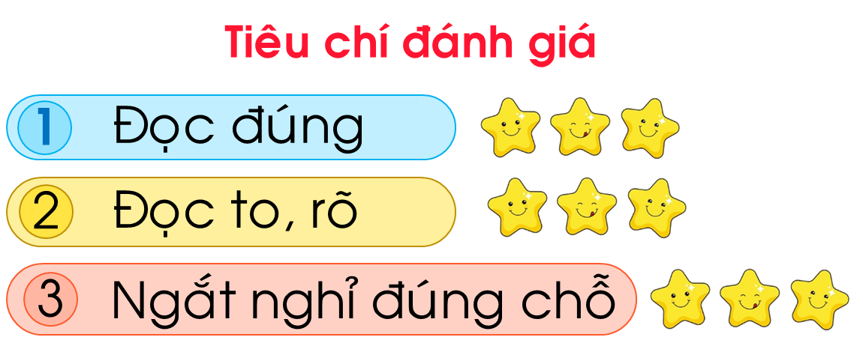



Luyện đọc nhóm
Yêu cầu
Phân công đọc theo đoạn
Tất cả thành viên đều đọc
Giải nghĩa từ cùng nhau

Slide 23

Luyện đọc toàn bài
Tiêu chí đánh giá
1
Đọc đúng
2
Đọc to, rõ
3
Ngắt nghỉ đúng chỗ
4
Giọng đọc và nhấn giọng phù hợp

Slide 24


Slide 25
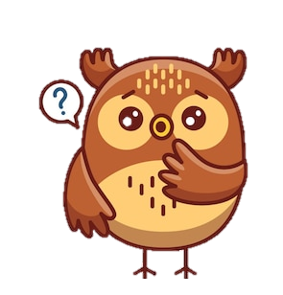
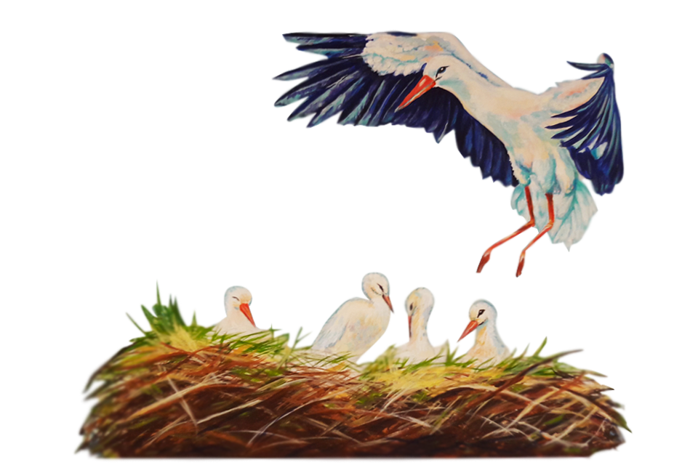
Cùng tìm hiểu bài
1. Đôi cò bay đến khóm tre nhà Bua Kham để làm gì? Chi tiết nào giúp em biết điều đó?
Đôi cò bay đến khóm tre nhà Bua Kham để làm tổ và sinh con.
Chi tiết giúp em biết điều đó: Mấy hôm sau, trên cành tre đã thấy một tổ cò làm bằng cọng và lá tre khô; Chẳng bao lâu, Bua Kham nghe thấy tiếng cò con. Chúng kêu ríu rít trong tổ.

Slide 26
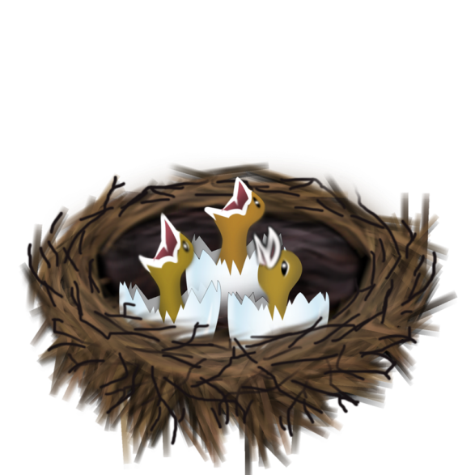
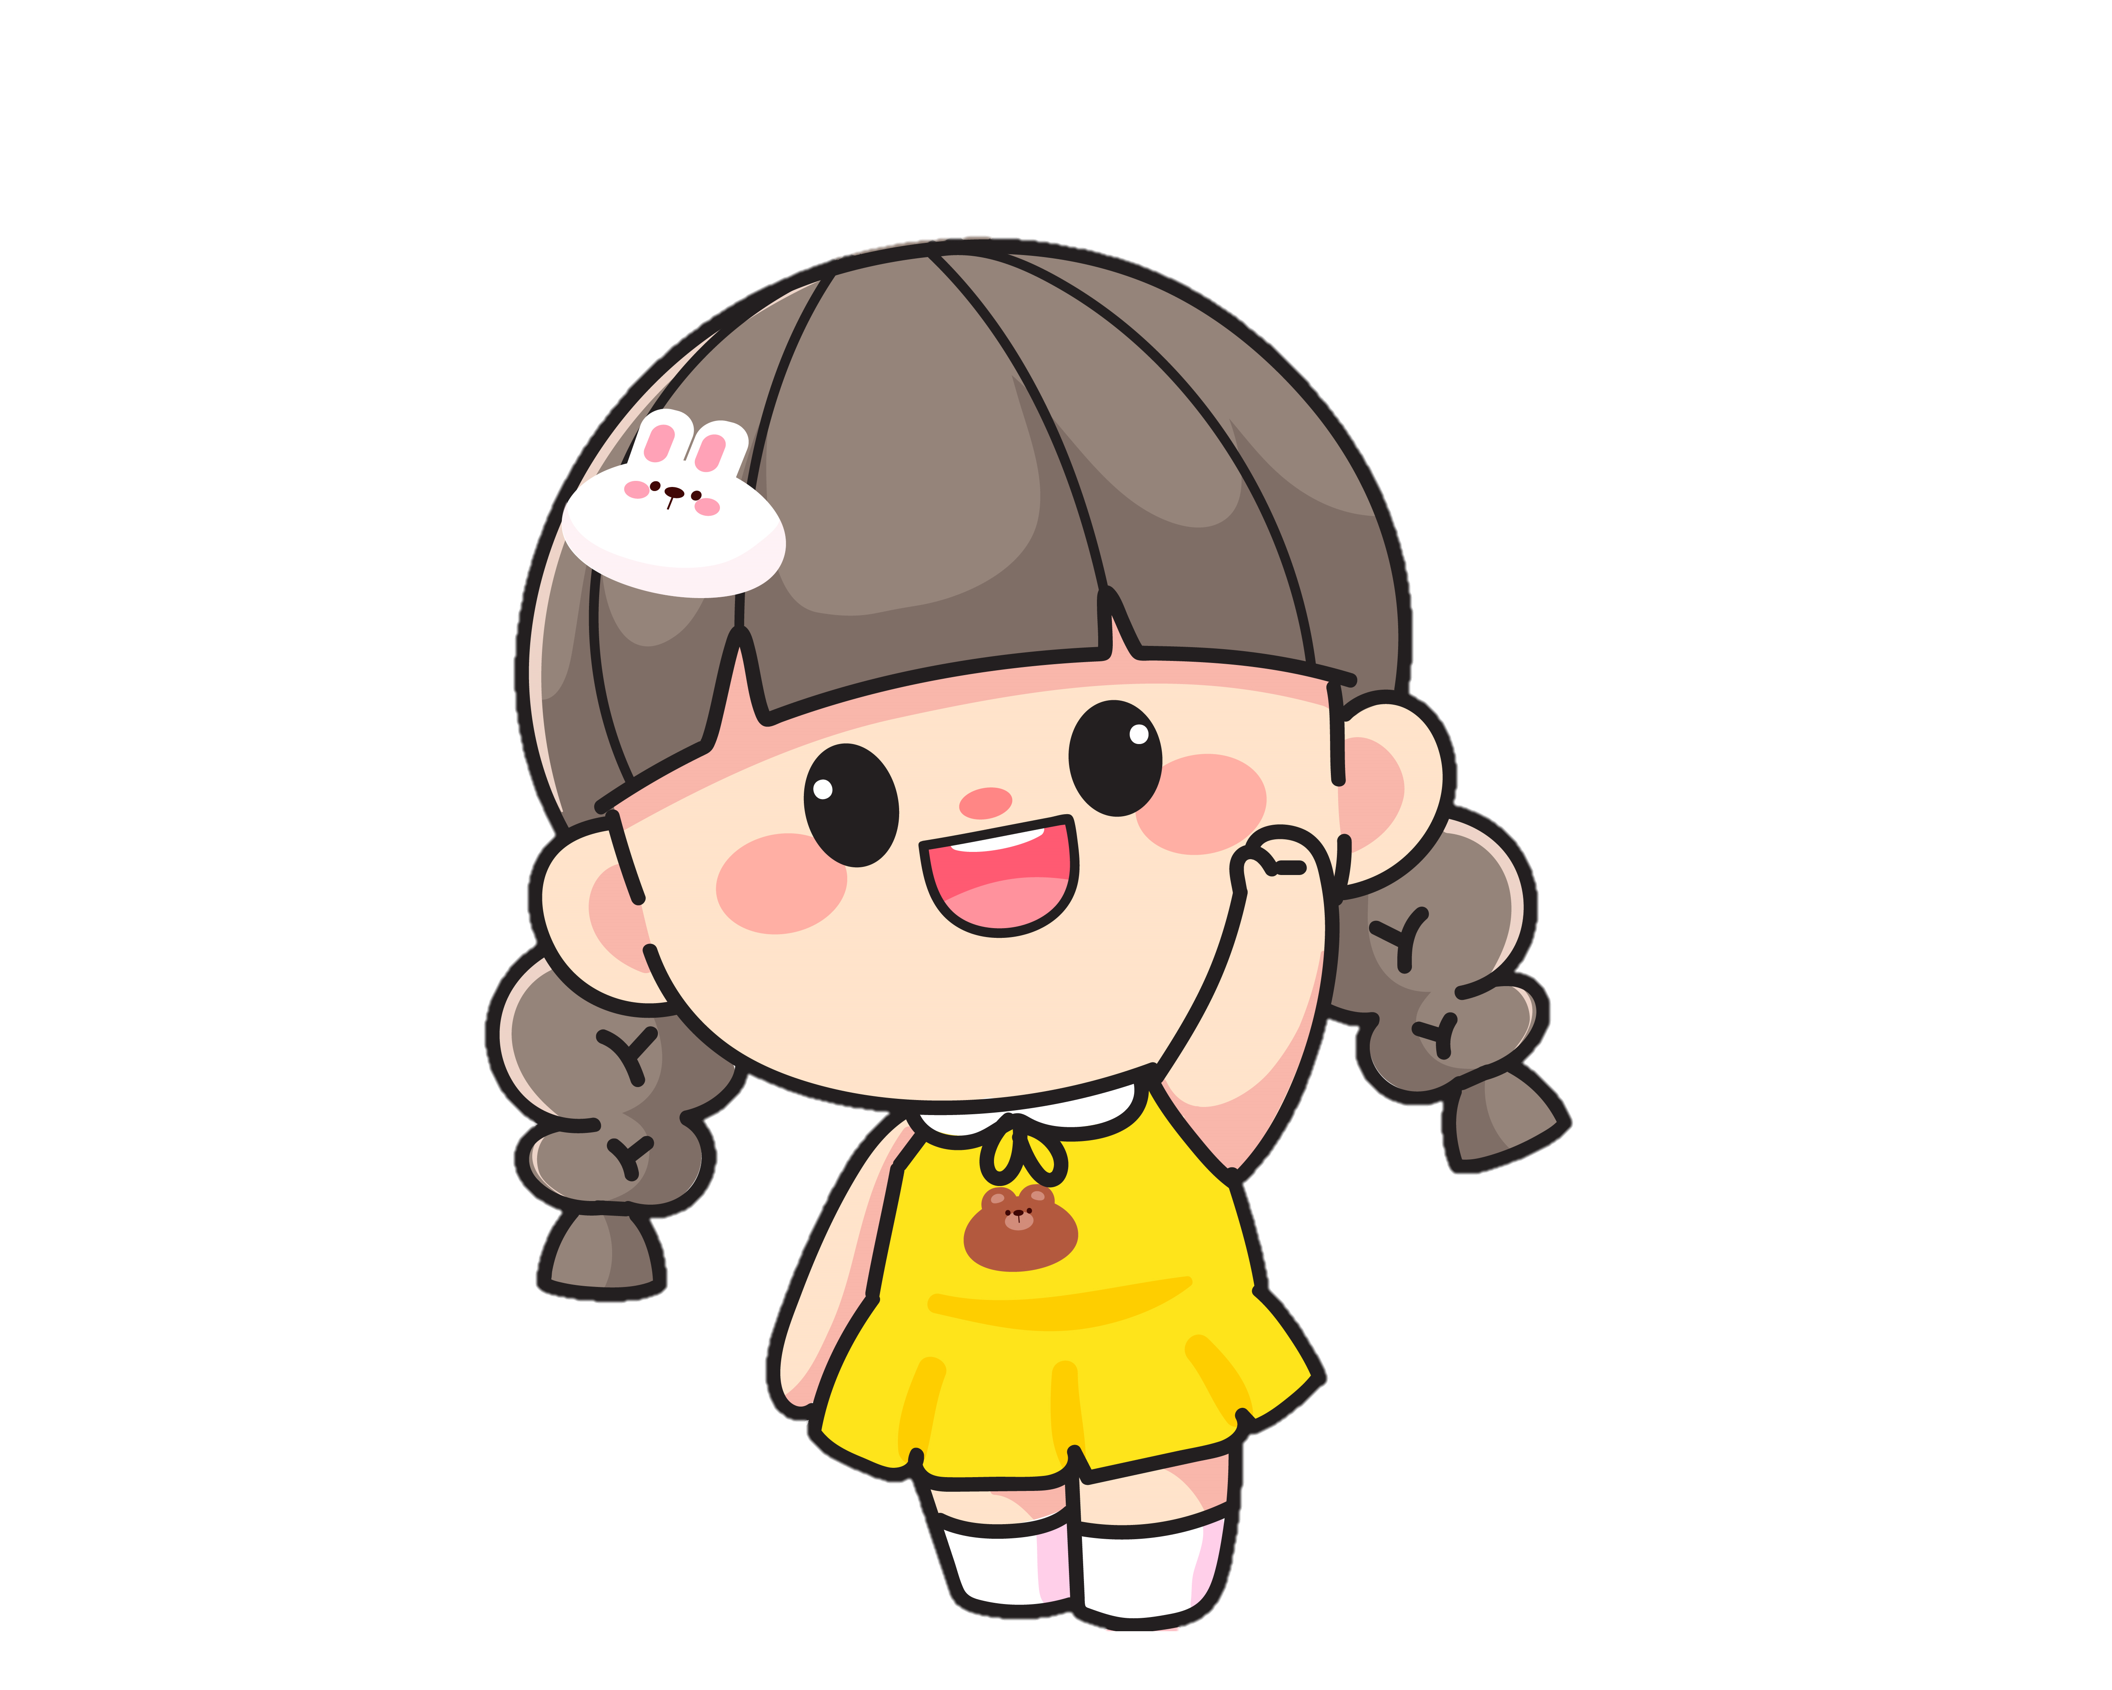
2. Hình ảnh những chú cò con được miêu tả như thế nào? Nêu cảm xúc của Bua Kham khi quan sát cò con đòi ăn.
Được miêu tả rất bé bỏng/ non nớt/ sinh động/ đáng yêu/ ngộ nghĩnh/ tham ăn, luôn ngóng bố mẹ
Các chi tiết: kêu ríu rít, quơ quơ cái đầu trụi lông, há cặp mỏ mềm, kêu khàn khàn,...
Cảm xúc của Bua Kham khi quan sát cò con đòi ăn: thương/ yêu/ say sưa/ quan tâm/...

Slide 27
3. Kể lại tình cảm đáng thương của gia đình cò trong cơn bão.
Bão tạt rát mặt làm gia đình cò run rẩy, ướt sũng. Nhà cò trông càng gầy nhom, xơ xác.
Khi gió mạnh ào đến, mấy chú cò con bị hất lên và ngã nhào.
Tình cảm đáng thương của gia đình cò trong cơn bão
Vợ chồng cò muốn lao cứu con, nhưng cánh đã ướt nên bất lực. Chúng đành phải bám lấy cành tre và kêu quác quác buồn thảm.

Slide 28
4. Bua Kham nghĩ gì và làm gì khi nhìn thấy lũ cò con bị rơi xuống đất?
Bua Kham nghĩ: người ta bảo có thể nhặt lũ cò con về nuôi nhưng Bua Kham không muốn làm tan tác cái gia đình cò bé bỏng. Bọn cò con nhỏ quá, trả chúng về cho bố mẹ chúng thì hơn.
Bua Kham làm: Gọi ông. Ông bắc thang, đem đặt lũ cò con vào chiếc tổ cũ.

Slide 29
5. Đoạn kết của câu chuyện muốn nói với chúng ta điều gì? Chọn câu trả lời dưới đây hoặc nêu ý kiến của em.
A. Vườn cây chỉ vui khi có nhiều bóng chim bay nhảy.
B. Cho đi yêu thương, chúng ta sẽ nhận lại được yêu thương.
C. Bầy cò thích làm tổ trên những khóm tre xanh.

Slide 30
Theo bạn,
nội dung chính của bài đọc là gì?
Ông cháu Bua Kham đã dành sự quan tâm, tình yêu thương cho gia đình nhà cò ở khóm tre đầu ngõ. Tình yêu thương của ông cháu Bua Kham đã khiến các loài chim đua nhau về vườn làm tổ.

Slide 31
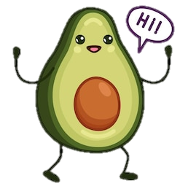
Ý nghĩa bài đọc
Nếu chúng ta yêu thương loài vật, loài vật sẽ yêu quý và muốn ở gần chúng ta. Loài vật cũng cảm nhận được tình yêu thương của con người.

Slide 32



Slide 33

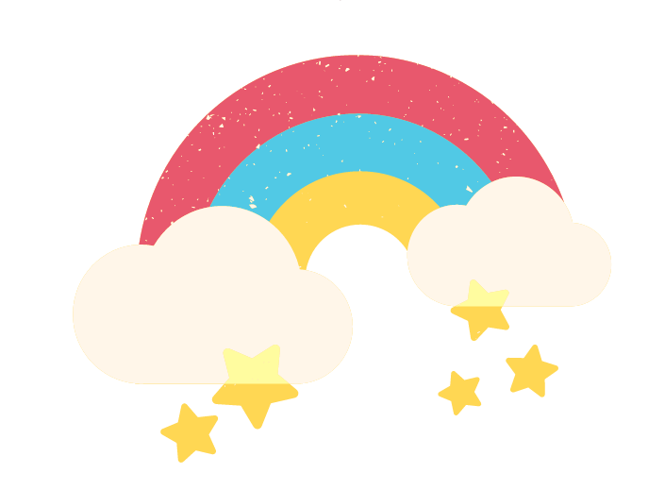
Đọc diễn cảm toàn bài, nhấn giọng vào những câu, đoạn tả tình cảm đáng thương của lũ cò trong cơn bão như: Mưa tạt rát cả mặt. Cả gia đình cò run rẩy…

Slide 34
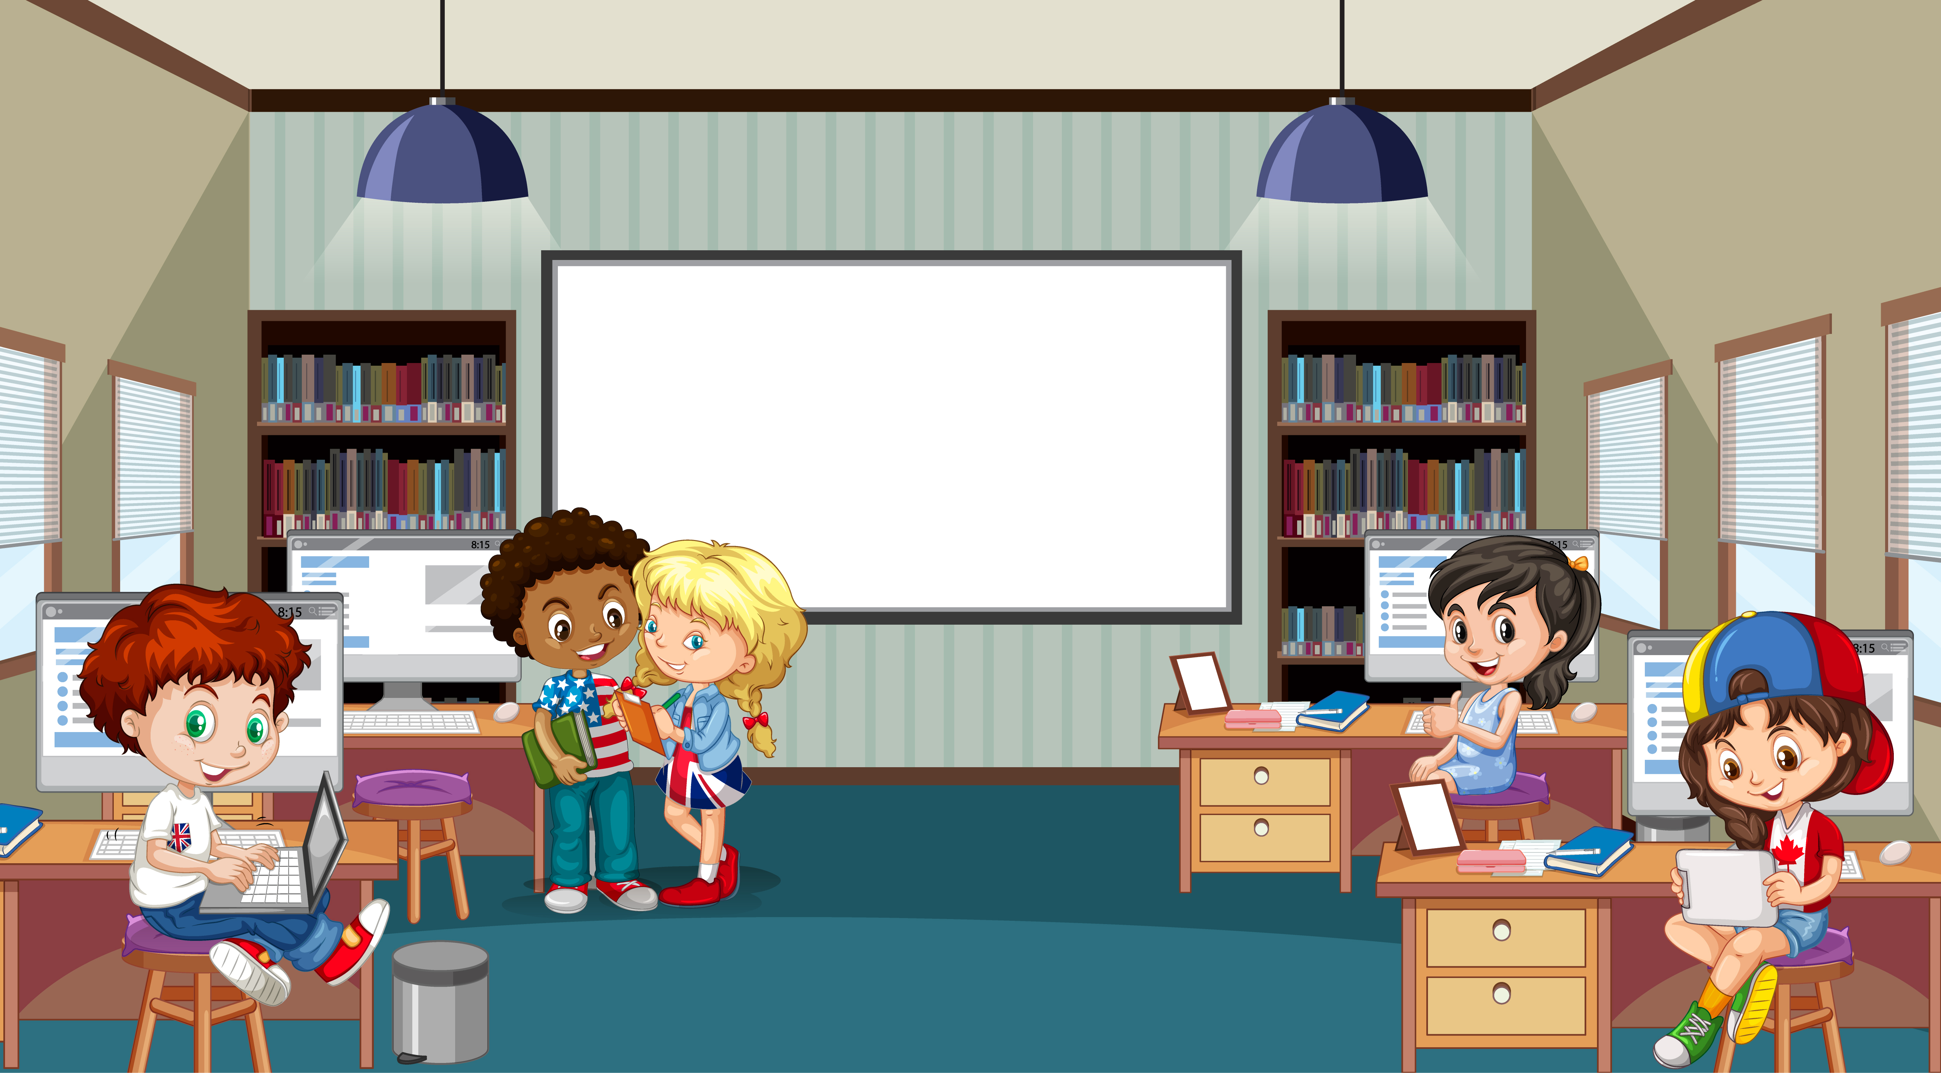

Slide 35


Slide 36
2. Viết 1 – 2 câu giới thiệu về cô bé Bua Kham và chỉ ra chủ ngữ, vị ngữ của mỗi câu.
Ví dụ: Bua Kham là một cô bé tốt bụng.
CN
VN

Slide 37


Notes:
Thiết kế: Hương Thảo – Zalo 0972115126

